Slide 1
Amtshilfe am GA Freising (März 2020) & Studie: Übertragung von SARS-CoV-2 in Abhängigkeit von der Symptomatik Krisenstab, 04.09.2020
Nadine Zeitlmann, FG38
Michael Brandl, PAE, FG37
Jennifer Bender, EUPHEM, FG13

Slide 2
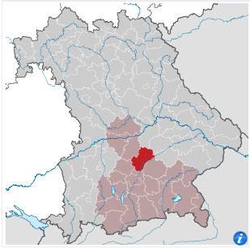
Amtshilfeersuchen ans GA Freising, Bayern
Vorgeschichte
29.02.2020: Meldung eines COVID-19-Fall ans GA Freising
Fall war bis 21.02.2020 in NRW (Besuch von Kölner Karneval mit Bruder aus LK Heinsberg)
23.-26.02.2020 (Fasching): Besuch vieler Veranstaltungen im LK Freising
Teststrategie für KP in Bayern: alle KP1 (auch asymptomatische)
Amtshilfeersuchen (04.03.2020, 18:00 Uhr)
14 Fälle (alle im Krankenhaus isoliert), ca. 200 Kontaktpersonen
Unterstützung der Ermittlungen im Zusammenhang mit COVID-19-Fällen
3 RKI-Mitarbeitende: Jennifer Bender, Michael Brandl, Nadine Zeitlmann
Notes:
Vor diesem Fall: in Freising keine community transmission: Meldung 1 repatriierten aus Wuhan (in FS wohnhaft)
Testung in Heinsberg bei Bruder wurde initiiert

Slide 3
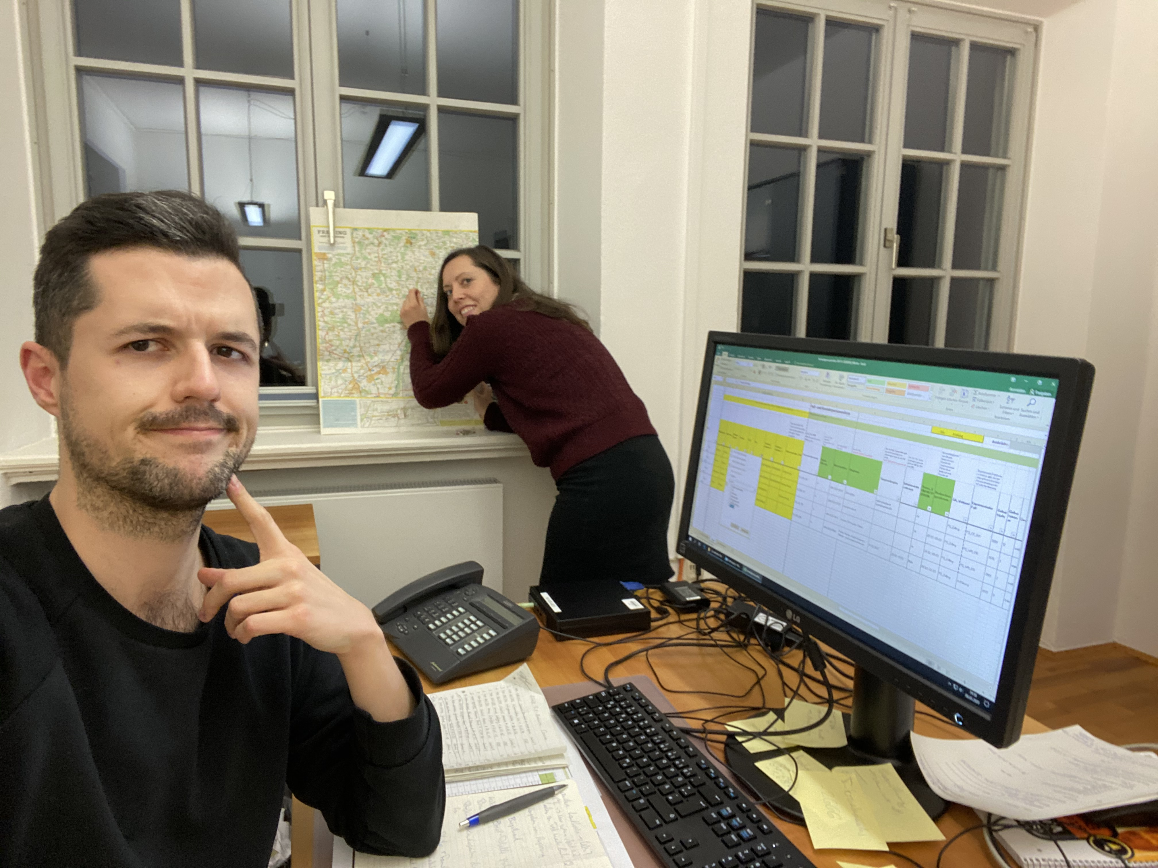
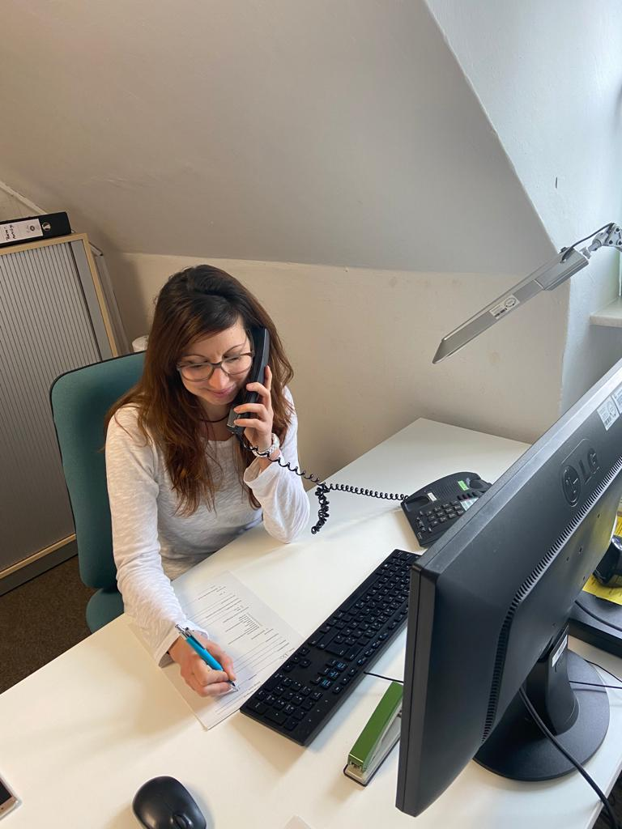
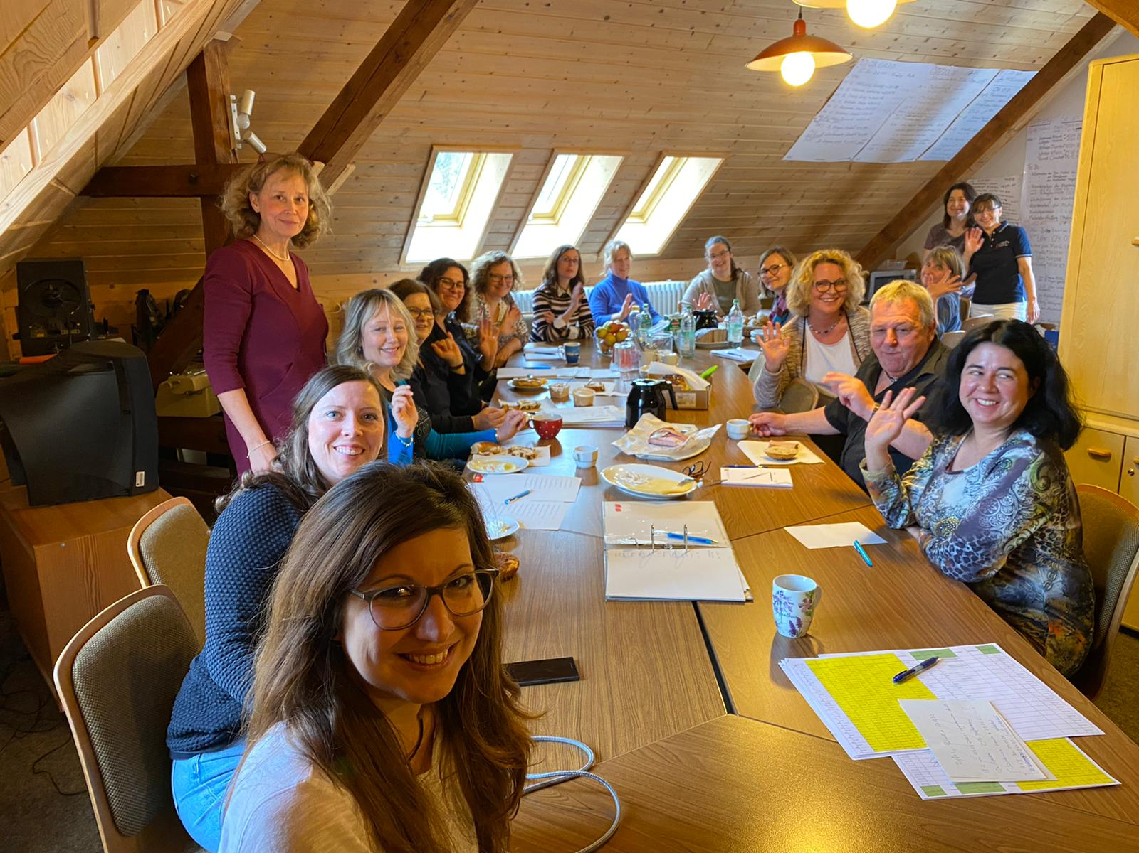
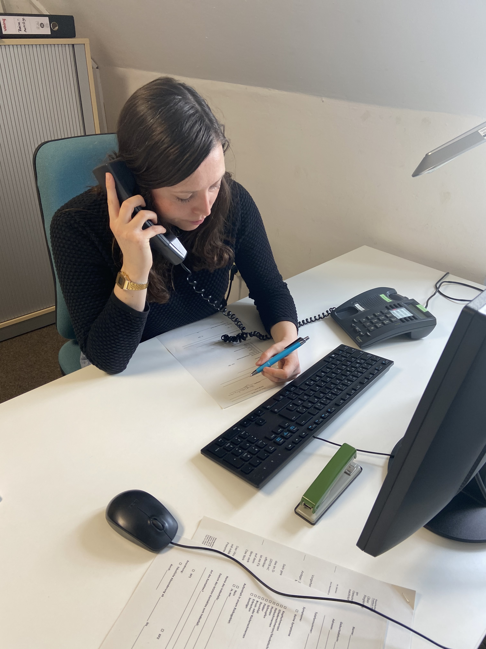
Unterstützung vor Ort (05.-11.03.2020)
GA Freising
Mittelgroßes Amt (ca. 20 Mitarbeitende aus 3 Sachgebieten)
Herausforderungen: Kommissarische Amtsleitung, Druck von Politik und Bevölkerung, Auslastung der Testkapazitäten im LK, zu wenig Personal
Aufgaben im Rahmen der Amtshilfe
Führung der Linelist für Fälle und KP (von RKI Website)
Falleingabe Survnet
Kontaktpersonennachverfolgung (KoNa)
Beratende Tätigkeiten (KoNa-Formular, ,,schwierige Fälle‘‘)
Bei Abreise: Vereinbarung der Aufarbeitung des Clusters durch RKI
Notes:
Stammbesetzung insgesamt: 4 ÄrtzInnen im ÖGD, 3 HyKo, Rest: Krankenpfleger, medizinische Assistenzkräfte, Sozialpädagogen
Während 1 Woche: zusätzliche Unterstützung von Landratsamt (nicht Sachbereich Gesundheit) und ÄrztInnen des ÖGD aus anderen GÄ, Kommissarische Amtsleitung
Herausforderungen:
Testkapazitäten strapaziert durch Testung aller betroffenen Kitas, Überlastung der Hausärzte (Testung von Reiserückkehrern)
Viele KP (durch Massenveranstaltungen Fasching – war noch vor LockDown)

Slide 4
Aufarbeitung des Clusters Freising
Studie zur Transmission von SARS-CoV-2
Studienziele:
Deskriptive Analyse des Clusters
Modellierung der Transmissionsketten
Vergleich von Transmissionsraten ausgehend von asymptomatischen, präsymptomatischen und symptomatischen Fällen
Zusätzlich Involviert:
Udo Buchholz (FG36)
Michael Höhle (Gastwissenschaftler)

Slide 5
Studie zur Transmission von SARS-CoV-2 (April 2020)
Befragung der 59 Fälle im Cluster
Unterstützung durch wiss. Mitarbeitende am RKI (Abt.1-Abt. 3, ZBS)
Standardisierter Fragebogen
Exposition (Mögliche Quellfälle/Datum des Kontakts; Faschingsbesuche; Reisen)
Symptome (ja/nein, Symptomatik, Symptombeginn)
Kontaktpersonen in infektiösem Zeitraum
Anzahl KP (Haushalt und andere Settings)
Pro KP: Symptome nach Kontakt, Kontakt während prä- oder symptomatischer Phase, Test auf SARS-CoV-2, Ergebnis
Deskriptive Auswertung
Zeit, Alter/Geschlecht, Symptomatik
Transmissionsketten
Serielles Intervall, Inkubationszeit, Generationszeit
Berechnung von Transmissionsraten (“secondary attack rates‘‘; SAR):
KP (positiv-getestet) / alle KP
KP (respiratorische Symptomatik) / alle KP
Relativen Risiken (RR): Vergleich der SAR

Slide 6
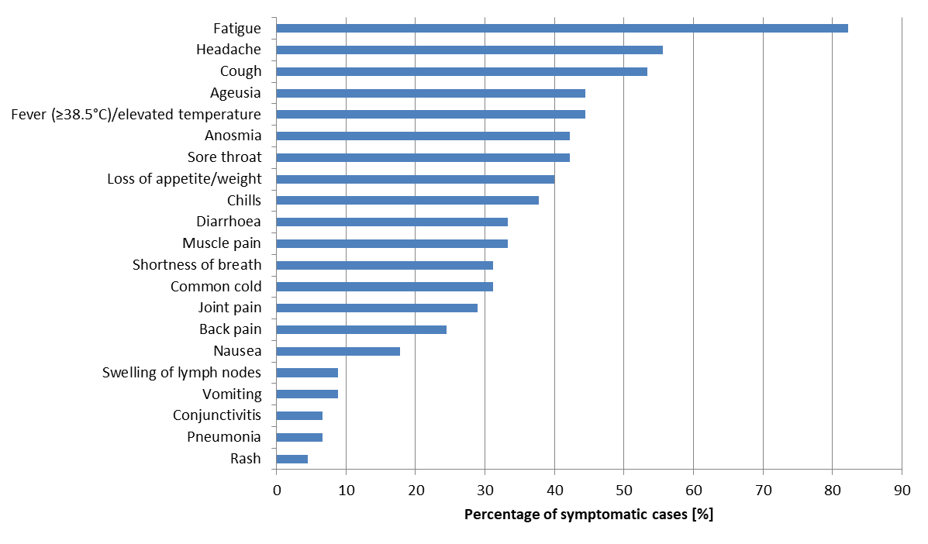
Ergebnisse – deskriptive Auswertungen
Response Rate der Befragung: 53 / 59 Fällen (90%)
Mittleres Alter: 40 Jahre (Range: 28-52)
25/53 Fällen weiblich (47%)
7/53 asymptomatische Fälle (13%)
Symptomatik (n=46)

Slide 7
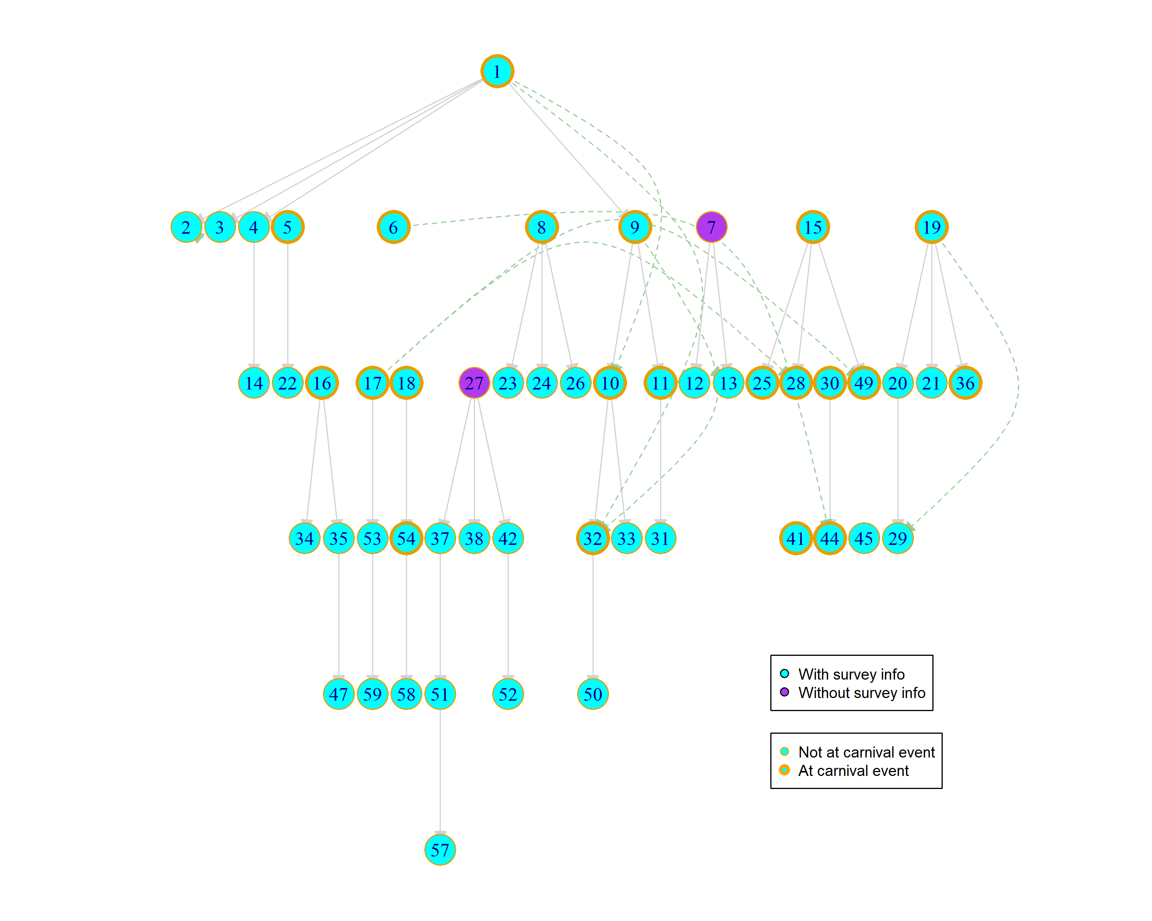
Ergebnisse – Transmissionskette
Hinweise auf Super-Spreading an Faschingsveranstaltungen
Mittleres serielles Intervall: 4.7 Tage (Median: 3 Tage)
Mittlere Inkubationszeit:
5 Tage (Median: 4.4 Tage)
Mittlere Generationszeit:
4.8 Tage (Median: 3.8 Tage)
KEINE SARS-CoV-2-Übertragung ausgehend von asymptomatischen Fällen
*
*
*
*
*
*
*
* asymptomatic

Slide 8
Transmissionraten auf KP_{andere Settings}
Outcome: Testergebnis der KP
Outcome: Respiratorische Symptomatik der KP nach Kontakt (Proxy für Infektion)
Notes:
Nicht dargestellt Sekundäre Attackraten: HH-Mitglieder

Slide 9
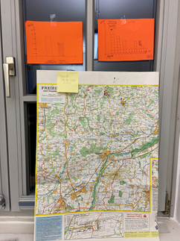
Schlussfolgerung und Bewertung
Schlussfolgerungen der Studie:
Limitation der Studie: Analysen nur auf Basis der Auskunft der Fälle (nicht KP selber)
Potentielles Super-Spreading bei Massenveranstaltung
Keine Infektionen ausgehend von asymptomatischen Fällen
Höchste sekundäre Transmissionsrate in präsymptomatischer Phase
Zeitnahe Initiierung von Maßnahmen von KP (incl. Testung) und Fällen
Weiter Daten zu Generationszeit/Inkubationszeit und seriellem Intervall
Bewertung des Einsatzes:
Gute Zusammenarbeit mit dem GA Freising
herzliche Aufnahme ins Team und große Dankbarkeit
Sichtbare Überlastung der Mitarbeitenden des GA
Unzureichende Schulung der unterstützenden Mitarbeitenden aus anderen Abteilungen des GA
Anpacken anstatt Auswerten!
Aufarbeitung der Fälle erst am RKI möglich
Unzureichende IT-Nutzung am GA (viel Papierverkehr)
,,digitale Epi‘‘

